Slide 1

Сборшик муссора (GC)

Slide 2
Класс Object
Object это базовый класс для всех остальных объектов в Java. Каждый класс наследуется от Object. Соответственно все классы наследуют методы класса Object.

Slide 3
Методы класса Object
public final native Class getClass() -Этот метод возвращает объект класса Class, который описывает класс(имя, методы, поля), от которого был порожден этот объект.
public native int hashCode() - данный метод возвращает значение int. Цель hashCode() – представить любой объект целым числом.

Slide 4
Методы класса Object
public boolean equals(Object obj) - служит для сравнения объектов по значению, а не по ссылке. Сравнивается состояние объекта, у которого вызывается этот метод, с передаваемым аргументом.

Slide 5
Методы класса Object
protected native Object clone() throws CloneNotSupportedException-
При выполнении метода clone()сначала проверяется, можно ли клонировать исходный объект. Если разработчик хочет сделать объекты своего класса доступными для клонирования через Object.clone(), то он должен реализовать в своем классе интерфейс Cloneable.

Slide 6
Методы класса Object
public String toString()-Этот метод позволяет получить текстовое описание любого объекта. Создавая новый класс, данный метод можно переопределить и возвращать более подробное описание.
getClass().getName()+"@"+hashCode()

Slide 7
Методы класса Object
Методы wait(), notify(), notifyAll() используются для поддержки многопоточности.
protected void finalize() throws Throwable-данный метод вызывается при уничтожении объекта автоматическим сборщиком мусора (garbage collector).

Slide 8
Анатомия объекта Java
Когда Java-код использует оператор new для создания экземпляра объекта Java, выделяется намного больше данных, чем следовало бы ожидать. Например, соотношение размеров между значением типа int и объектом Integer— самым малым объектом, который может содержать значение int, — обычно составляет 1:4. Накладные расходы приходятся на метаданные, которые JVM использует для описания объекта Java, в данном случае Integer.

Slide 9
Методанные
Class: указатель на сведения о классе, который описывает тип объекта. В случае объекта java.lang.Integer, например, это указатель на класс java.lang.Integer;
флаги: набор флагов, которые описывают состояние объекта, включая хэш-код для объекта, если он есть, и форму объекта (то есть является ли объект массивом);
Lock: сведения о синхронизации объекта — то есть синхронизирован ли объект в настоящее время.

Slide 10

Данные объекта
За метаданными объекта следуют собственно данные объекта, состоящие из полей, хранящихся в экземпляре объекта. В случае объекта java.lang.Integer это одно значение типа int.

Slide 11
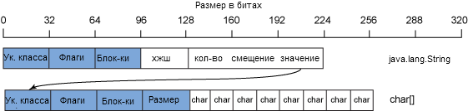
Макет String
Макет объекта java.lang.String для 32-разрядного

Slide 12
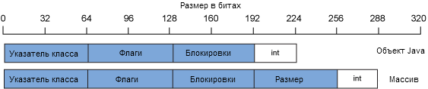
32-разрядные и 64-разрядные объекты Java

Slide 13

Сборка мусора
В программировании сборка мусора (устоявшийся термин, с точки зрения русского языка правильнее «сбор мусора», англ.
garbage collection, GC)
— одна из форм
автоматического
управления памятью.

Slide 14
Сборщик мусора
Специальный процесс, называемый сборщиком мусора (англ. garbage collector), периодически освобождает память, удаляя объекты, которые уже не будут востребованы приложениями.

Slide 15
Принцип работы GC
Существует множество алгоритмов, которыми может воспользоваться JVM для проведения garbage collection. Можно указать, какие из них будут использоваться JVM с помощью параметров.

Slide 16
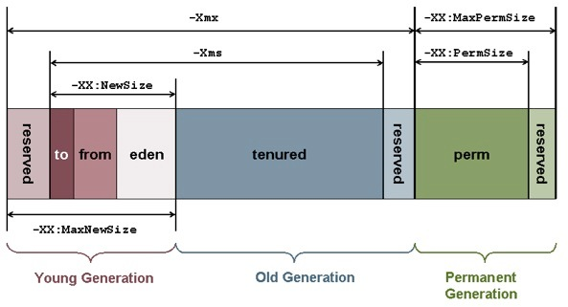
Распределение памяти
Heap – основной сегмент памяти, где хранятся все ваши объекты.

Slide 17

Размер кучи
Начальный размер кучи — это соотношение 1/64 физической памяти к 1 Гб.
Максимальный размер кучи — это соотношение 1/4 физической памяти до 1 Гб.
Тем не менее, алгоритмы выделения могут варьироваться в разных VM.

Slide 18
Деление кучи
Eden Space (heap): область, в которой размещается большинство вновь созданных объектов.
Survivor Space (heap): область, которая содержит объекты, которые "выжили" после очистки мусора в области Eden Space.
Tenured Generation (heap): содержит объекты, которые существовали некоторое время в Survivor Space.

Slide 19
Вне кучи
Permanent Generation (non-heap) – Здесь хранится метаинформация, используемая JVM (используемые классы, методы и т.п.).
В частноси Code Cache (non-heap) — эта область используется JVM, когда включена JIT-компиляция, в ней кешируется скомпилированный платформенно — зависимый код.

Slide 20
java.lang.OutOfMemoryError:
Java heap space
Не хватает место в куче, а именно, в области памяти в которую помещаются объекты, создаваемые программно в вашем приложении. Размер задается параметрами -Xms и -Xmx. Если вы пытаетесь создать объект, а места в куче не осталось, то получаете эту ошибку.

Slide 21
java.lang.OutOfMemoryError:
PermGen space
Данная ошибка возникает при нехватке места в Permanent области, размер которой задается параметрами -XX:PermSize и -XX:MaxPermSize.
Метаданные об объектах
С точки зрения java в этой области лежат те же объекты, что и в основной куче. Только это объекты определенных типов, а именно Class, Method, Field и Constructor.

Slide 22
java.lang.OutOfMemoryError: GC overhead limit exceeded
Данная ошибка может возникнуть как при переполнении первой, так и второй областей. Связана она с тем, что памяти осталось мало и GC постоянно работает, пытаясь высвободить немного места. Данную ошибку можно отключить с помощью параметра -XX:-UseGCOverheadLimit

Slide 23
java.lang.OutOfMemoryError: unable to create new native thread
Допустим у вас есть приложение с большим количеством одновременно работающих пользователей, которое запускается с параметрами -Xmx1024M -XX:MaxPermSize=256M -Xss512K. Если всего процессу доступно 2G, то остается свободным еще коло 768M. Именно в данном остатке памяти и создаются стеки потоков. Таким образом, примерно вы можете создать не больше 768*(1024/512)=1536.

Slide 24
Размещение в памяти
При создании объекта, когда вы пишете что-то типа byte[] data = new byte[1024], этот объект создаётся в сегменте Eden. Новые объекты создаются в Eden.
Когда вы хотите создать новый объект, но места в Eden уже нет, JVM проводит garbage collection, что значит, что JVM ищет в памяти все объекты, которые более не нужны, и избавляется от них.

Slide 25
Стратегии сборки мусора
Как только определено множество недостижимых объектов, сборщик мусора может освободить память, занимаемую ими, и оставить остальное как есть. Также можно после освобождения памяти переместить все или часть оставшихся объектов в другие области памяти, обновив вместе с этим все ссылки на них. Эти два варианта реализации называются, соответственно, неперемещающим и перемещающим.

Slide 26
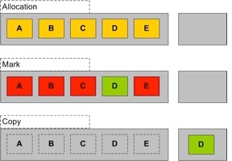
Copy Collection
На первом этапе Mark помечаются неиспользуемые объекты (красные). На втором (Copy) объекты, которые ещё нужны (d) копируется в сегмент survivor – квадрат справа. Сегментов Survivor два, и они меньше Eden. Теперь все объекты, которые мы хотим, чтобы они были сохранены, скопированы в Survivor, и JVM просто удаляет
всё из Eden. На этом всё.
Этот алгоритм создаёт кое-что,
что называется моментом,
«когда мир остановился».

Slide 27
Mark and Sweep
Алгоритм выставления флагов Простой алгоритм определения достижимых объектов, «алгоритм пометок», заключается в следующем:
для каждого объекта хранится бит, указывающий, достижим ли этот объект из программы или нет;
изначально все объекты, кроме корневых, помечаются как недостижимые;
рекурсивно просматриваются и помечаются как достижимые объекты, ещё не помеченные, и до которых можно добраться из корневых объектов по ссылкам;
те объекты, у которых бит достижимости не был установлен, считаются недостижимыми.

Slide 28
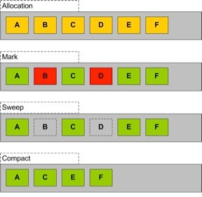
Mark-Sweep-Compact Collection
Mark»: помечаются неиспользуемые объекты (красные).
«Sweep»: эти объекты удаляются из памяти. Обратите внимание на пустые слоты на диаграмме.
«Compact»: объекты
размещаются, занимая
свободные слоты,
что освобождает пространство
на тот случай, если потребуется
создать «большой» объект.

Slide 29
Алгоритм подсчёта ссылок
Его использование замедляет операции присваивания ссылок, но зато определение достижимых объектов тривиально — это все объекты, значение счётчика ссылок которых превышает нуль. Без дополнительных уточнений этот алгоритм, в отличие от предыдущего, не удаляет циклически замкнутые цепочки вышедших из употребления объектов, сохранивших ссылки друг на друга.

Slide 30
Финализаторы
Финализатор указывает, что делать, когда объект попадает под сборщик мусора.
Финализатор — это метод класса, который автоматически вызывается средой исполнения в промежутке времени между моментом, когда объект этого класса опознаётся сборщиком мусора как неиспользуемый, и моментом удаления объекта (освобождения занимаемой им памяти). Финализатор для конкретного объекта всегда выполняется после того, как программа прекращает использовать данный объект и до того, как занимаемая объектом память будет освобождена сборщиком мусора.

Slide 31
Метод finalize
protected void finalize ( ) {
// здесь должен находиться код финализации
}

Slide 32
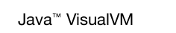
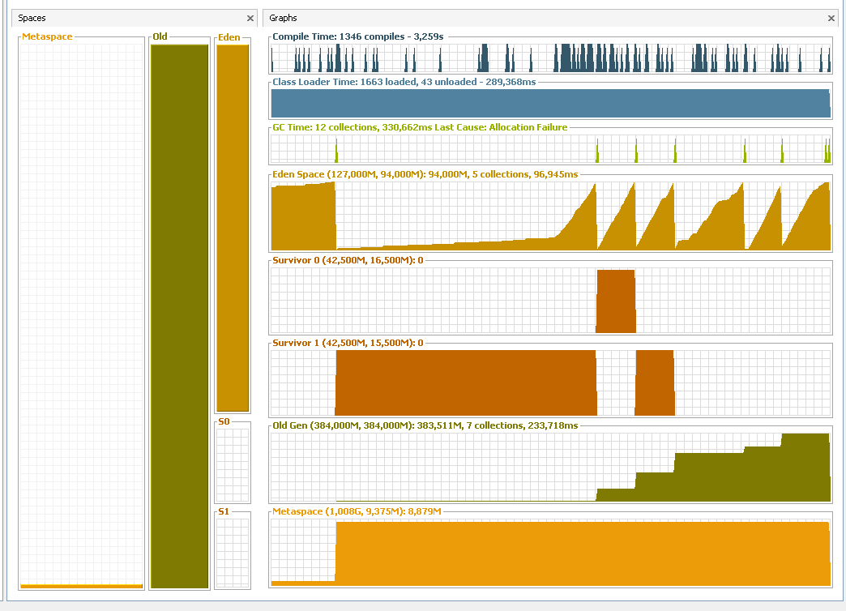
Мониторинг ресурсов

Slide 33
Тестовое приложение
java -Xms512m -Xmx512m -XX:NewRatio=3 -XX:+PrintGCTimeStamps
-XX:+PrintGCDetails -Xloggc:gc.log -classpath <whatever>

